Slide 1
Познавательное занятие
по речевому развитию
«Путешествие в страну сказок»
Составила :
Васильева Анна Александровна
воспитатель

Slide 2
- Здравствуйте, ребята. Сегодня мы с вами отправимся в путешествие по сказкам;
- Закройте глазки, сейчас мы отправимся в сказку (музыка «Ночное чудо»).
Теперь скажем все вместе: «Раз, два, три»- и откроем глаза.
- А вот и наш первый сказочный герой - это

Slide 3
- Волшебный цветочек. Как твое имя?
- Моё имя Конвенция.
- Какое интересное имя, цветочек расскажи ребятам, что такое Конвенция?
- Конвенция - это такая небольшая книга, где написаны права детей, то есть то, что вам, детям, можно делать.
- Смотрите, а у нашего цветочка нет лепестков.
- Цветочек, а где твои лепестки?
- На нашу сказочную страну налетел ураган, все мои лепестки сорвало сильным ветром и раскидало по разным сказкам, а на моих лепестках были написаны детские права.
- Цветочек, а как же мы может тебе помочь?

Slide 4
- Ураган оставил мне лишь книги со сказками (воспитатель достает из-за стола большую сумку с книгами), в которых спрятаны мои лепестки. Чтобы лепесток вышел из сказки, нужно помочь героям, которые попали в беду. Но вот огорчение, я не умею читать и совсем не знаю этих сказок. (плач). запись
- Не плачь цветочек, мы с ребятами читали много сказок и наверняка сможем тебе помочь.
- Ребята поможем цветочку?
- Да!!!

Slide 5
Первая сказка «Волк и семеро козлят»: ребята кто попал в беду в сказке «Волк и семеро козлят?
- Коза с козлятками.
- Что с ними произошло?
- Волк обманул их и съел.
- Вот первый лепесток давайте прикрепим его цветочку.
- Молодцы!!! Каждый ребенок, и вы тоже, имеет право на жизнь.

Slide 6
Книга «Золушка».
- Ребята, а кого обидели в сказке «Золушка»?
- Девочку по имени Золушка.
- Что с ней произошло?
- Мачеха со своими дочками заставляли ее много работать и не давали ей совсем отдыхать.
Молодцы ребята, а вот и второй лепесток!!! Ребенок имеет право на защиту от выполнения любого труда, который может угрожать его здоровью или стать препятствием в получении образования.
- Куда очень хотела попасть Золушка?
- На бал к королю.
- Она пошла на бал?
- Да.
- Как ей это удалось?
- Добрая Фея ей помогла.
Вот третий лепесток: Каждый ребенок имеет право на отдых и свободное время, право участвовать в играх…

Slide 7
«Зрительная гимнастика.»
Вот стоит осенний лес!
В нем много сказок и чудес! (Выполняют круговые движения глазами)
Слева - сосны, справа – ели. (Выполняют движения глазами влево – вправо).
Дятел сверху, тук да тук. (Выполняют движения глазами вверх – вниз).
Глазки ты закрой – открой
И скорей бегом домой.

Slide 8
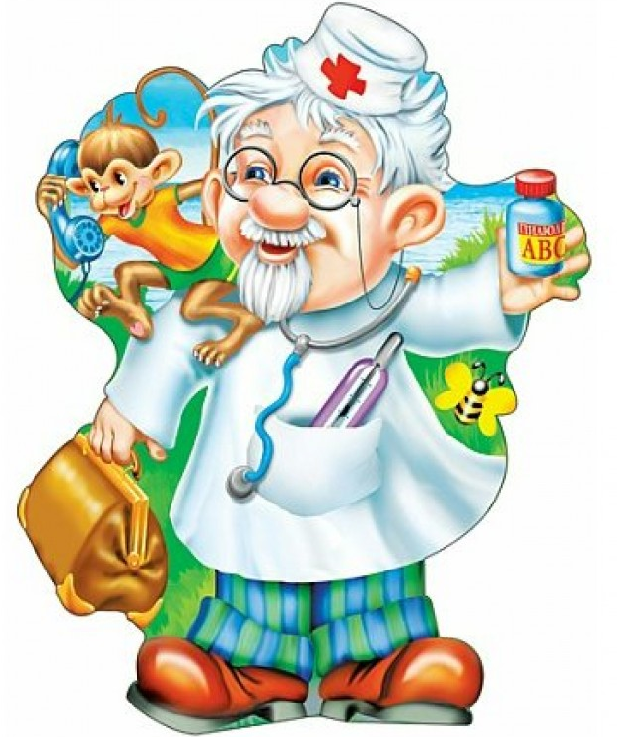
Книга «Айболит»
- Дима, скажи, а эта сказка про кого?
- Про доктора Айболита.
- Что делал Айболит?
- Помогал больным зверям.
- Кто же тогда в этой сказке попал в беду?
- В далекой стране Лимпопо не было доктора, и никто не мог помочь бедным больным животным.
Из книги вылетает четвертый лепесток (музыка «Звуки ветра») Каждый ребенок имеет право на лечение

Slide 9
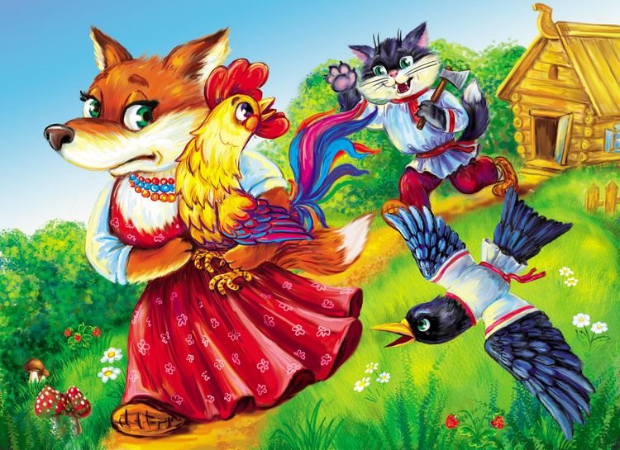
Книга «Петушок-золотой гребешок
- Ребята, а кого в этой сказке обидела лиса?
Дети: Лиса унесла из домика петушка к себе в лес.
Включается музыка («Звуки ветра») и из книги вылетает последний лепесток: Ребенок имеет право на защиту от всех видов физического или психологического насилия….- воспитатель прикрепляет последний лепесток на цветочек.

Slide 10
- Спасибо, ребята, теперь я снова расцвел, а все потому, что вы помогли сказочным героям в беде и у нас опять наступил мир!!!!
- Цветочек, а ты сможешь нам помочь?
- Конечно.
- Ребята, наши мамы и папы сейчас на работе и не смогли познакомиться с наши волшебным цветочком, давайте мы их познакомим вечером, когда они за вами придут в садик.
Поставить цветочек в уголок родителей.

Slide 11
Рефлексия:
- Ребята, где мы с вами были?
- В каких сказках побывали?
- О каких правах вы сегодня узнали?

